Slide 1


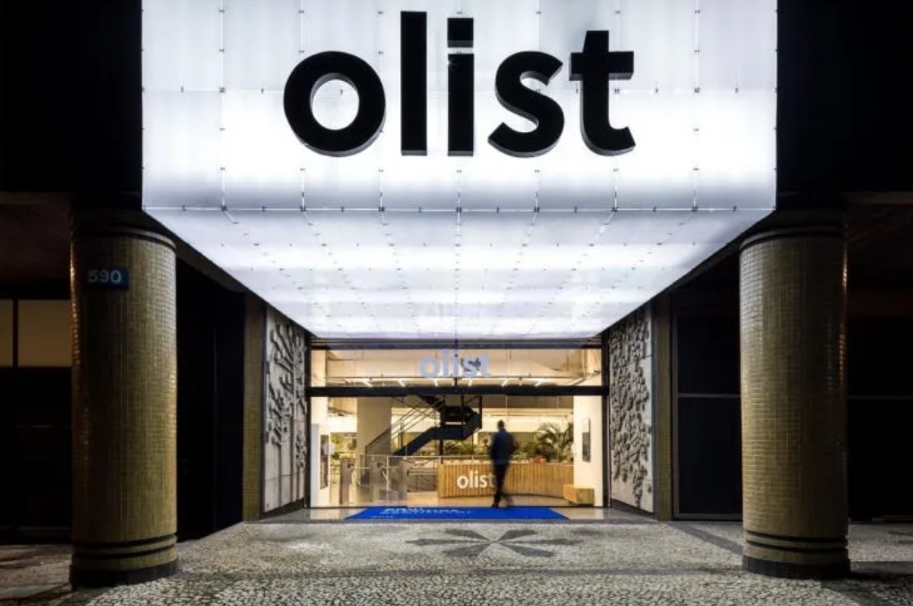


BUSINESS ANALYSIS BRAZILIAN E-COMMERCE ON OLIST STORE
Học viên: Huỳnh Quốc Việt

Slide 2
NỘI DUNG
Giới thiệu về bộ dữ liệu
Phân tích
Tổng quan tình hình kinh doanh của OLIST
Customers – Customer Sentiments
Merchant (product và sellers)
Delivery

Slide 3
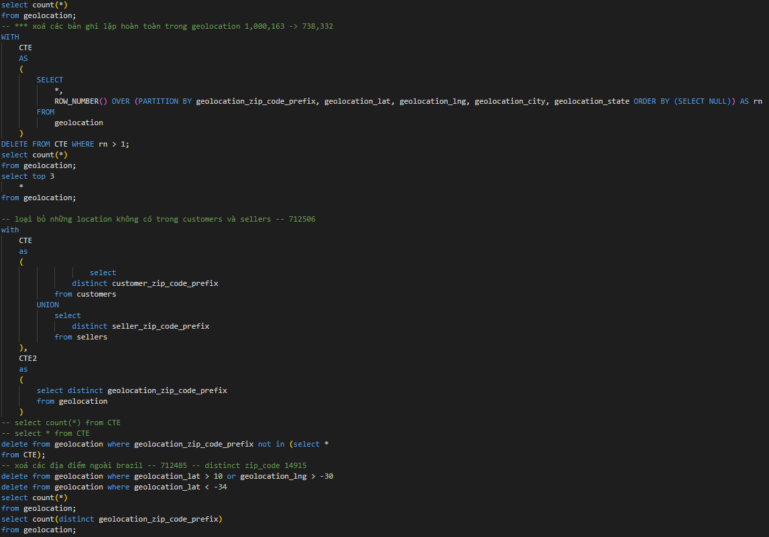
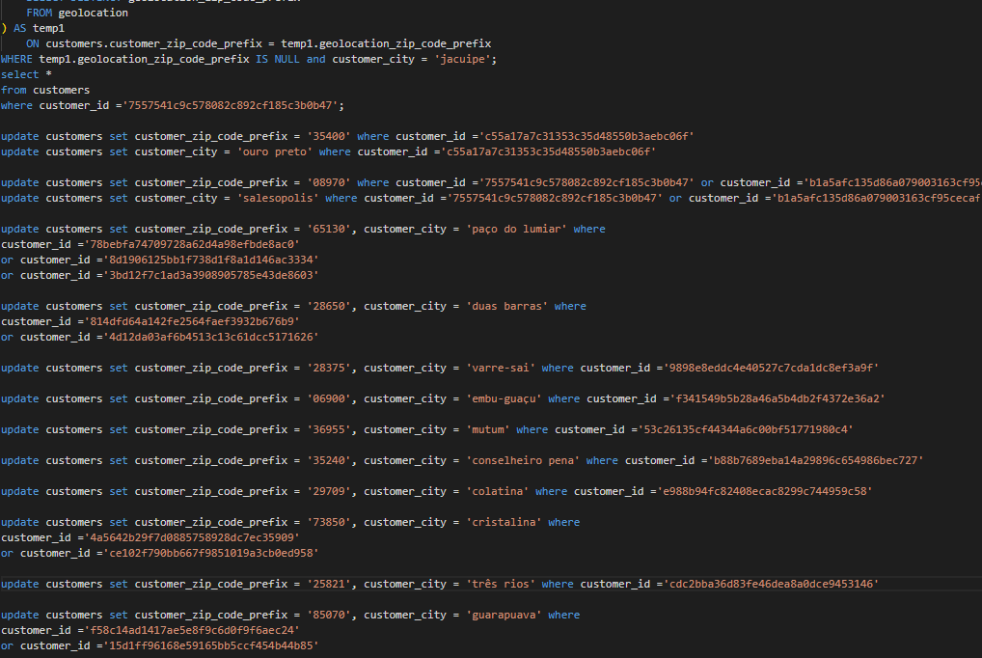
XỬ LÝ BỘ DỮ LIỆU

Slide 4


Giới thiệu bộ dữ liệu
Giới thiệu bộ dữ liệu
Tập dữ liệu công khai về thương mại điện tử tại Brazil được thực hiện tại Olist store với gần 100.000 đơn hàng từ tháng 9/2016 đến khoảng tháng 8/2018
Ta có thể đánh giá các đơn đặt hàng từ nhiều khía cạnh như trạng thái đơn hàng, đánh giá từ người mua, hiệu suất vận chuyển,…
Những yếu tố nào đang ảnh hưởng xấu đến tâm lý tiêu dùng của khách hàng và các phương pháp cải thiện vấn đề này

Slide 5
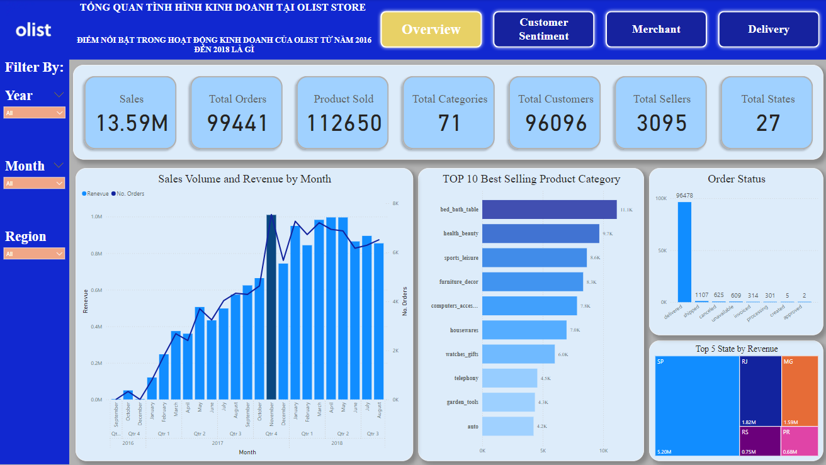

Slide 6
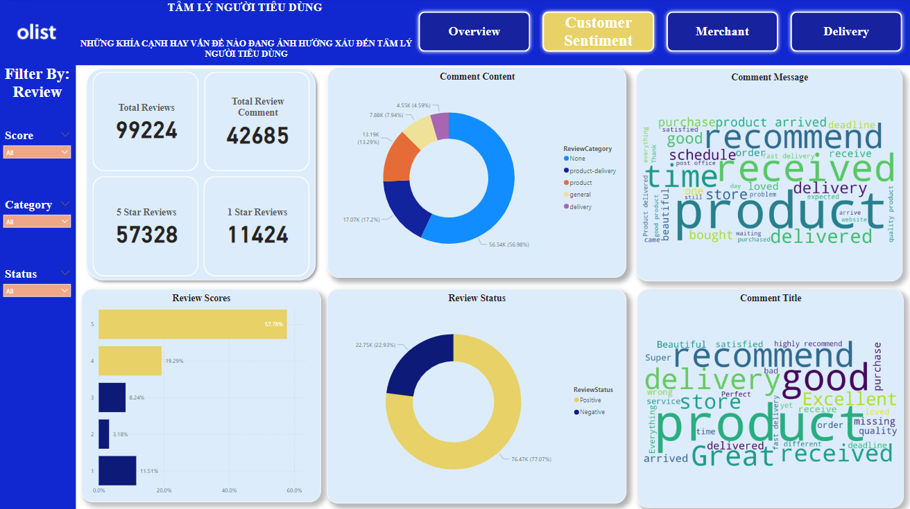

Slide 7
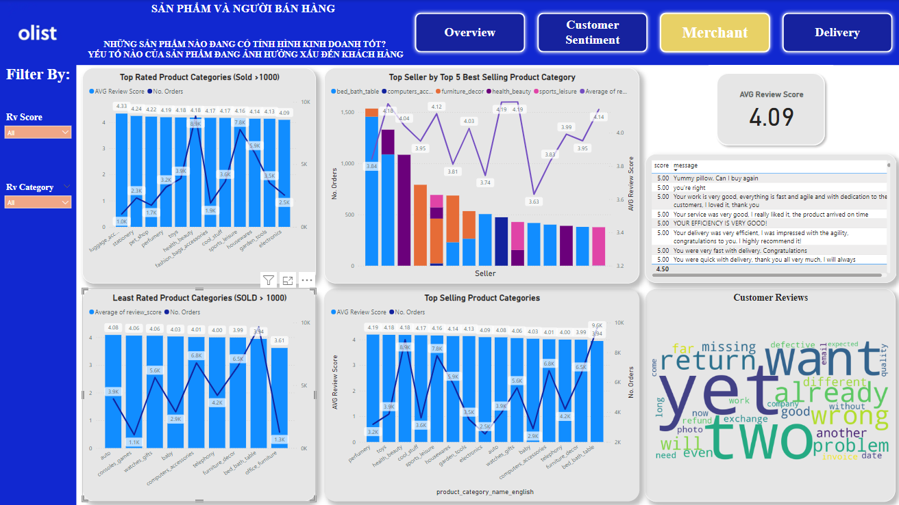

Slide 8
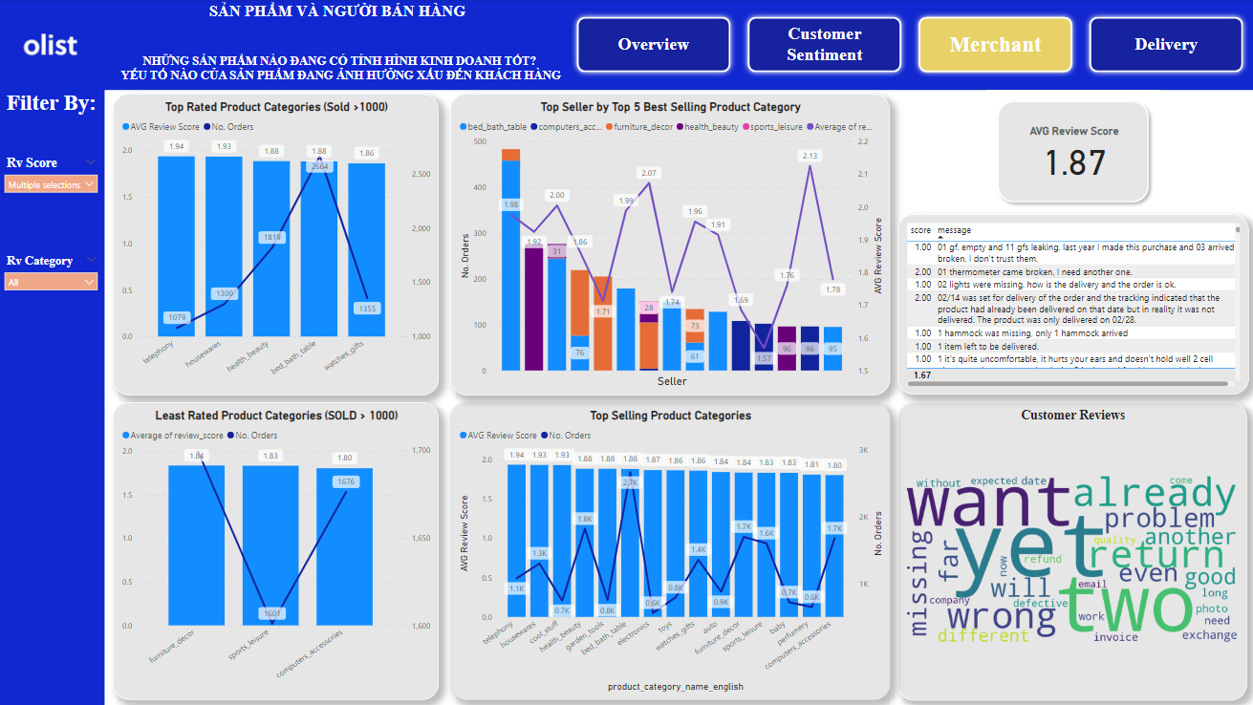

Slide 9
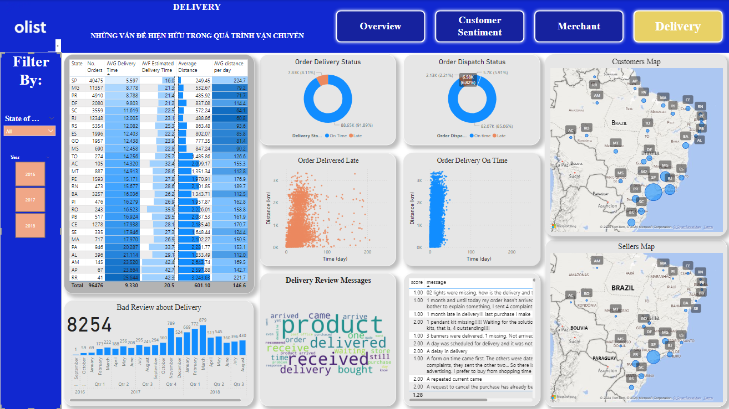

Slide 10
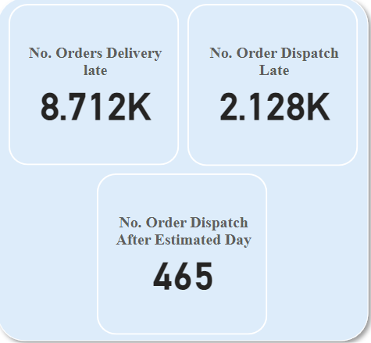
8712 đơn hàng giao trễ
2128 đơn hàng do người giao hàng giao đơn trễ
465 đơn hàng giao sau ngày dự tính giao hàng đến khách hàng
Thời gian xử lý đơn hàng của seller lớn.
Có thể OLIST không có quy định cụ thể về quy định thời gian xử lý đơn hàng

Slide 11
KẾT LUẬN VÀ ĐỀ XUẤT
KẾT LUẬN | ĐỀ XUẤT
Thời gian xử lý đơn hàng của seller còn cao | OLIST nên đặt giới hạn thời gian xử lý đơn hàng để giảm thời gian xử lý của seller.
Thời gian giao hàng vượt trội nhưng vẫn là điểm nghẽn lớn nhất trong chuỗi giao hàng | OLIST có thể tạo thoả thuận với các đối tác vận chuyển để thiết lập giới hạn thời gian giao hàng. OLIST có thể tìm kiếm thêm các đối tác vận chuyển mới.
Số lượng Customer và Seller tập trung chủ yếu ở khu vực phía đông và đặc biệt là đông nam | Tăng cường đội ngũ vận chuyển ở những khu vực này
Theo bộ dữ liệu thì việc định vị vị trí của khách hàng (State, City) còn nhiều thiếu sót | OLIST nên có những hệ thống chuẩn hoá và báo cáo chi tiết hơn.
Địa lý ở Brazil từ các khu vực phía đông ra các khu vực khác thường có nhiều đồi núi | OLIST có thể đẩy mạnh việc sử dụng các loại hình vận chuyển hàng không nội địa hơn.
Còn nhiều seller không hoàn thành đơn hàng | Có thể loại bỏ những seller này và đẩy mạnh các sell nổi bật bằng nhiều chương trình hoặc tăng tiền hoa hồng
Nhiều tháng có doanh số cao hơn hẳn so với các tháng khác | OLIST có thể tạo hợp đồng nhà phan phối bán thời gian để xử lý các vấn đề phát sinh về vận chuyển

